Slide 1
Inhoudelijke presentatie Sprint 3

Slide 2
agenda
Recap vorige keer
Reservering en melding splitsen
Bij reserveren waarschuwen wat de “voorwaarden” zijn en deze onderwater controleren
Bij melding is het verplicht om te vragen
Rekening gehouden met
Gemeende deler van deelnemende gemeentes
Wens voor keuze harde en zachte stop (niet verder kunnen en wel maar met waarschuwing)
Meerdere mogelijke digitale identiteitsmiddelen, voor wireframes is DigiD gebruikt
Scenario's
Wireframes

Slide 3

stel I
Ik stel u voor…
 | Partner I | Partner II
Volledige naam: | Martin Timmers | Annemarijn van Helvert
Beroep: | Directeur houthandel | Secretaresse
Interesse: | Kruiswoordpuzzels, fietsen | Tuinieren, fietsen
Nederlands taalniveau: | Goed (C2) | Goed (C2)
Technologie beschikbaar: | Computer, Smartphone | Computer, Smartphone
Belangrijkste keuze: | Kosten | Kosten
Wensen: | Om zij graag een groot feest willen geven voor de familie willen ze de verplichtingen graag zo goedkoop mogelijk of zelfs gratis laten plaatsvinden. Na allebei al eens getrouwd te zijn geweest vinden ze de formaliteiten niet zo belangrijk, maar het delen met hun dierbaren des te meer.

Slide 4
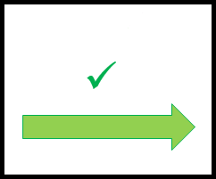
stel I Testdata
 | Partner I | Partner II
Volledige naam: | Martin Timmers | Annemarijn van Helvert
Roepnaam: | Martin | Annemarijn
Achternaam: | Timmers | Helvert
Tussenvoegsel: |  | van
Burgerservicenummer: | 999999837 | 999999850
Burgerlijke stand: | Ongehuwd (Gescheiden) | Weduwe
Geboortedatum: | 4 maart 1951 | 1 februari 1958
Geboorteplaats: | Bloemendaal | Den Haag
Geboorteland: | Nederland | Nederland
Nationaliteit: | Nederlandse | Nederlandse
Straat: | Pleinmarktlaan | Grote Kerkstraat
Huisnummer: | 5 | 10 A
Postcode: | 4321 AA | 2314 CC
Woonplaats: | Bloemendaal | Den Haag
Woonland: | Nederland | Nederland
E-mailadres: | M.Timmers@e-mail.com | AvHelvert@e-mail.com
Telefoonnummer: | 06-81726354 | 06-45362718
Onder Curatele? | Nee | Nee
3e of 4de graad familie: | Nee | Nee
What’s the catch? | Zij zijn beide getrouwd geweest, maar zijn op verschillende manieren weer “vrijgezel” geworden. Ook willen ze gratis trouwen en zo min mogelijk poespas, want het echt trouwen is maar een formeel iets, het gaat hen om het feest.

Slide 5

stel II
Ik stel u voor…
 | Partner I | Partner II
Volledige naam: | Renata van der Heijden | Clinton Gavey
Beroep: | Bloemist (eigen bedrijf) | Accountant
Interesse: | Vrienden, Familie, Yoga, Kunst, Festivals | Vrienden, Familie, Hardlopen, Marathons
Nederlands taalniveau: | Gemiddeld-Goed (C1) | Gemiddeld (B2)
Technologie beschikbaar: | Smartphone, Laptop, Tablet | Smartphone, Laptop, Tablet
Belangrijkste keuze: | Locatie | Datum
Wensen: | Dit huwelijk moet HET droomhuwelijk worden. Zij sparen kosten noch moeite om van de dag een dag te maken die zij en hun vrienden en familie nooit zullen vergeten.

Slide 6


 | Partner I | Partner II
Volledige naam: | Renata van der Heijden | Clinton Gavey
Roepnaam: | Renata | Clinton
Achternaam: | Heijden | Gavey
Tussenvoegsel: | Van der
Burgerservicenummer: | 999999230 | 999997865
Burgerlijke stand: | Ongehuwd | Ongehuwd
Geboortedatum: | 16 april 1982 | 24 november 1977
Geboorteplaats: | Leeuwarden | Teak Pen
Geboorteland: | Nederland | Jamaica
Nationaliteit: | Nederlandse | Nederlandse
Straat: | Hoflaanstraat | Hoflaanstraat
Huisnummer: | 1 | 1
Postcode: | 1234 BB | 1234 BB
Woonplaats: | Emmeloord | Emmeloord
Woonland: | Nederland | Nederland
E-mailadres: | R.vdHeijden@e-mail.com | CGy@e-mail.com
Telefoonnummer: | 06-12345678 | 06-87654321
Onder Curatele? | Nee | Nee
3de of 4de graad familie: | Nee | Nee
What’s the catch? | Dit stel wil alle mogelijke opties gebruiken, zij willen trouwen in het weekend, met een eigen bijzondere ambtenaar burgerlijke stand en op een eigen locatie.
stel II Testdata

Slide 7

Stel III
Ik stel u voor…
 | Partner I | Partner II
Volledige naam: | Miley Sinclair | Kevin Ross
Beroep: | Pedagogisch medewerker | Accountmanager
Interesse: | Vrijwilligerswerk asiel | Gamen
Nederlands taalniveau: | Gemiddeld-Goed (B2) | Gemiddeld (B1)
Technologie beschikbaar: | Smartphone, Laptop, Tablet | Smartphone, Laptop, Tablet
Belangrijkste keuze: | Datum | Datum
Wensen: | Ze hebben een datum in de toekomst voor ogen en willen de datum graag alvast vastleggen.

Slide 8

 | Partner I | Partner II
Volledige naam: | Miley Sinclair | Kevin Ross
Roepnaam: | Miley | Kevin
Achternaam: | Sinclair | Ross
Tussenvoegsel:
Burgerservicenummer: | 999999928 | 999999886
Burgerlijke stand: | Ongehuwd | Gehuwd
Geboortedatum: | 17 juli 1986 | 26 september 1990
Geboorteplaats: | Hoorn | Stede Broec
Geboorteland: | Nederland | Nederland
Nationaliteit: | Nederlandse | Nederlandse
Straat: | Straathofjesweg | Straathofjesweg
Huisnummer: | 60 | 60
Postcode: | 9876 ZZ | 9876 ZZ
Woonplaats: | Medemblik | Medemblik
Woonland: | Nederland | Nederland
E-mailadres: | Wreckingball1986@e-mail.com | Kross@e-mail.com
Telefoonnummer: | 06-87126534 | 06-12873465
Onder Curatele? | Nee | Ja
3de of 4de graad familie: | Ja | Ja
What’s the catch? | Ze zijn 4de graad bloedverwant (zijn tante is, haar moeder), hij is nog bezig met een scheiding (verwacht deze ruim voor het huwelijk afgerond te hebben) en hij staat onder curatele.
stel III Testdata

Slide 9
https://www.figma.com/file/PZtGGVGqQQWM7hbco5UE64S6/Trouwapp?node-id=6%3A85

Slide 10
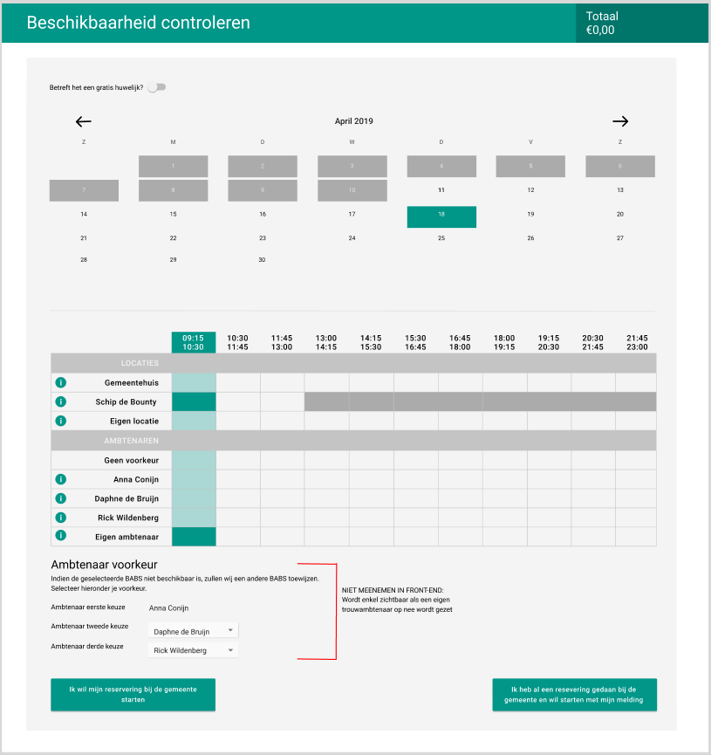

Slide 11
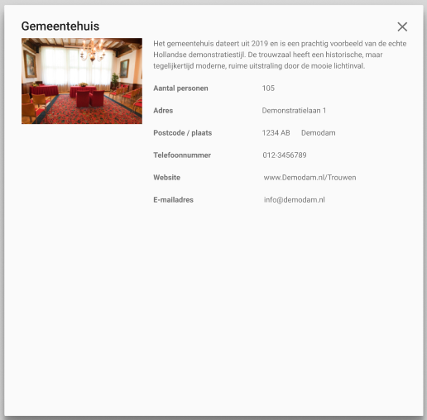

Slide 12
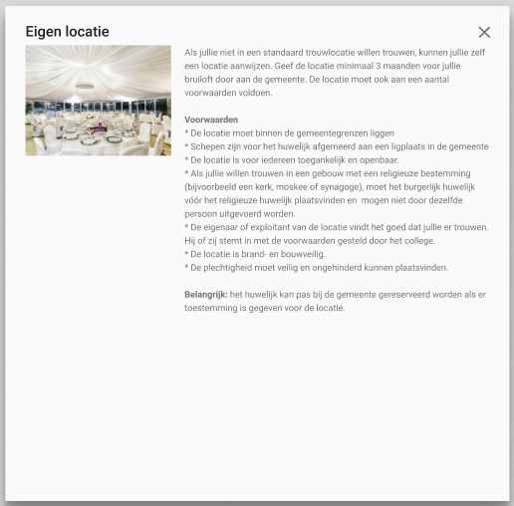

Slide 13
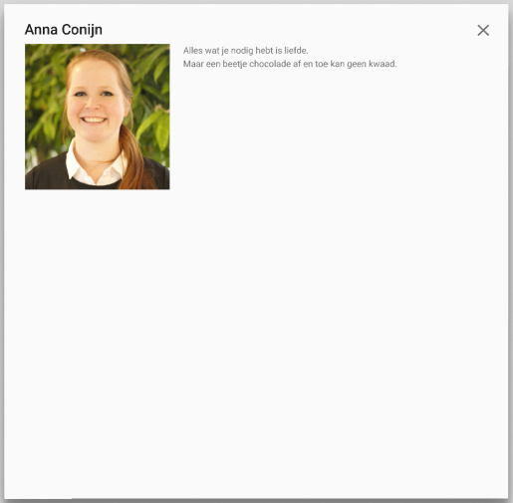

Slide 14
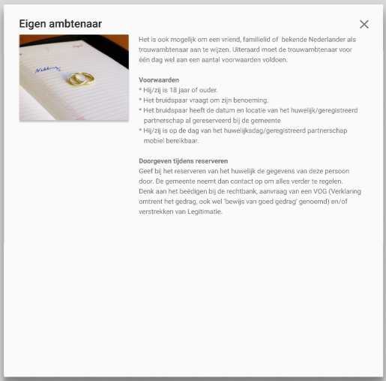

Slide 15
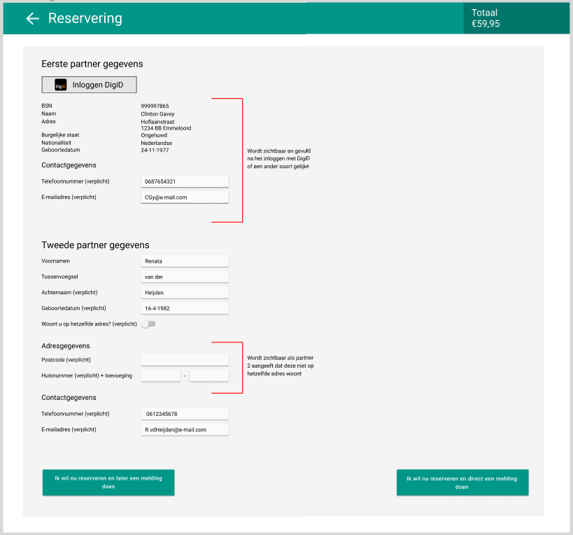

Slide 16
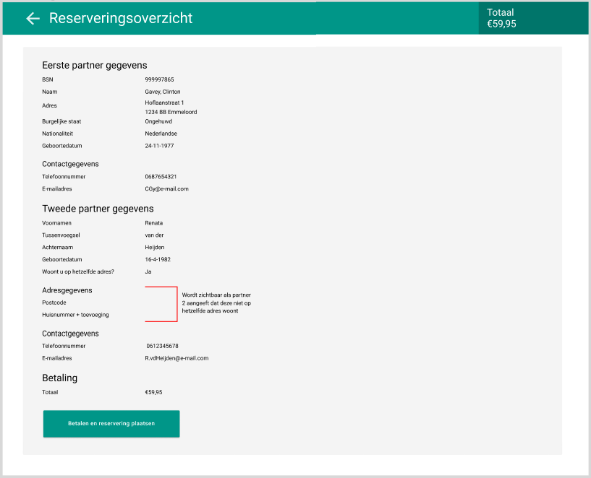

Slide 17
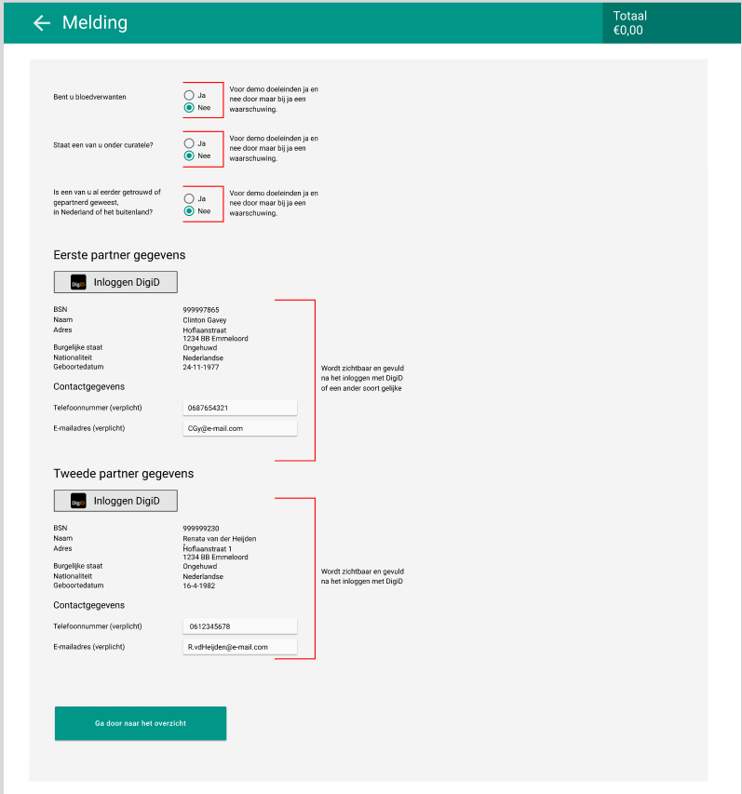

Slide 18
